Slide 1
理解掌握以下概念
散射
黑体辐射
光电效应
激光原理
以下章节为考试重点
1.3 1.6 1.7 1.8
2.3 2.4 4.10 2.5
5.1 -5.8
6.3
7.2 -7.4
8.2

Slide 2
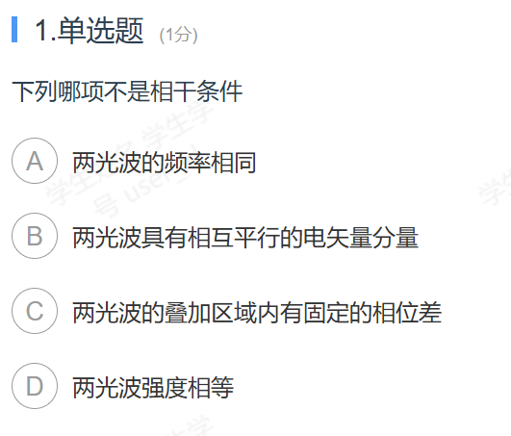
Notes:
D

Slide 3
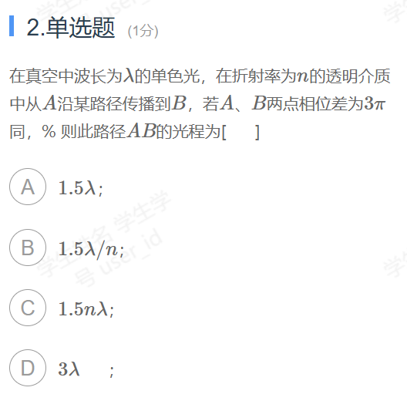
Notes:
A

Slide 4
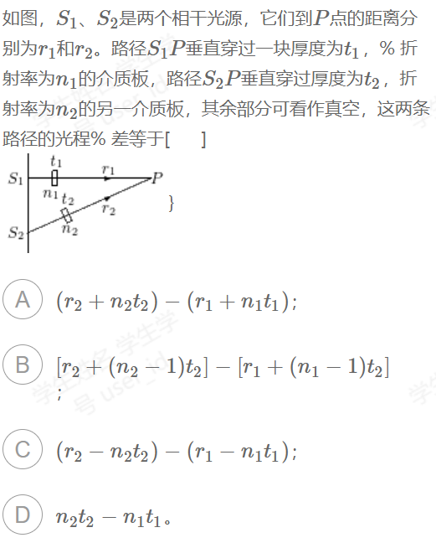
Notes:
B

Slide 5
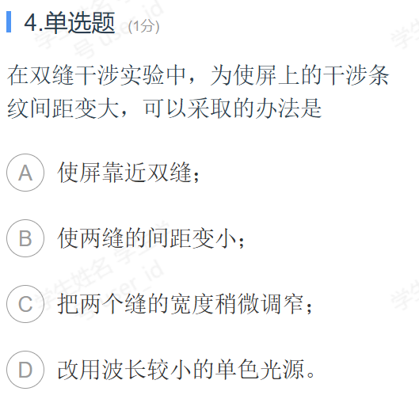
Notes:
B

Slide 6
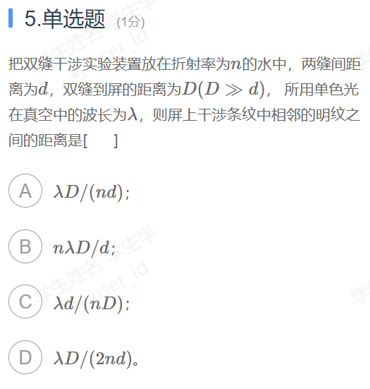
Notes:
A

Slide 7
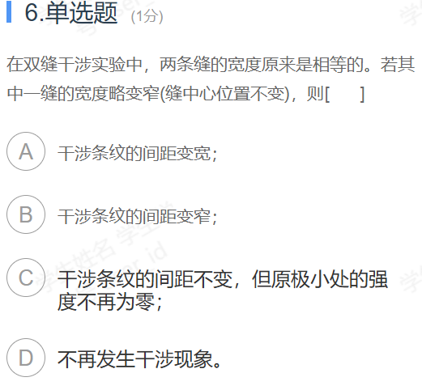
Notes:
C

Slide 8
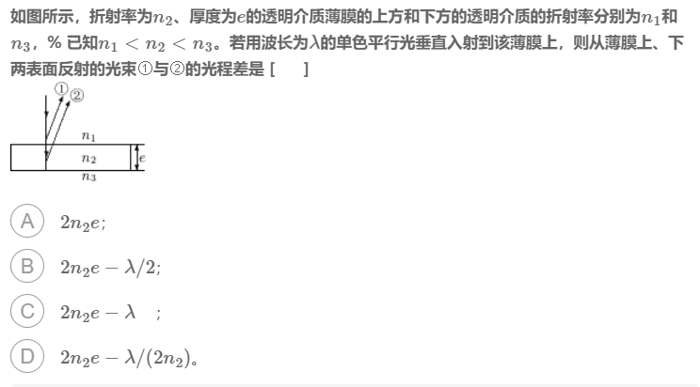
Notes:
A

Slide 9
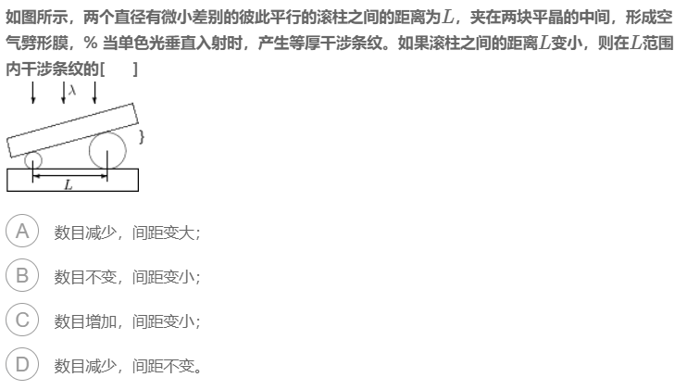
暗纹
Δl
明纹
Δh
≈ Δl θ
n
θ
h_{k}
h_{k+1}
Notes:
B

Slide 10
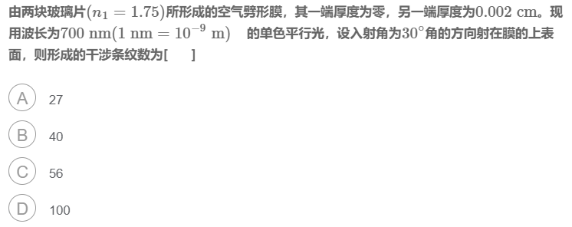
Notes:
A

Slide 11
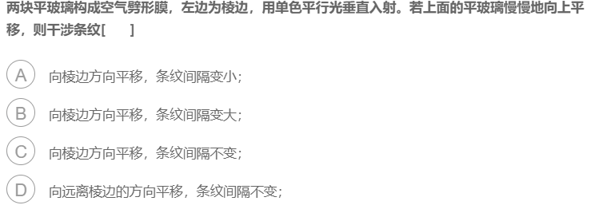
Notes:
C

Slide 12
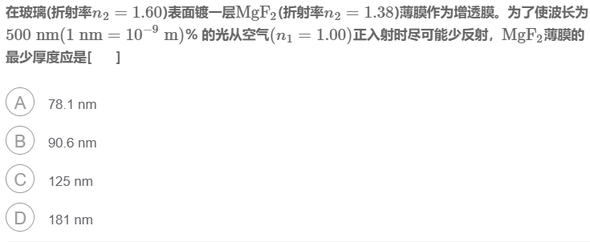
Notes:
B

Slide 13
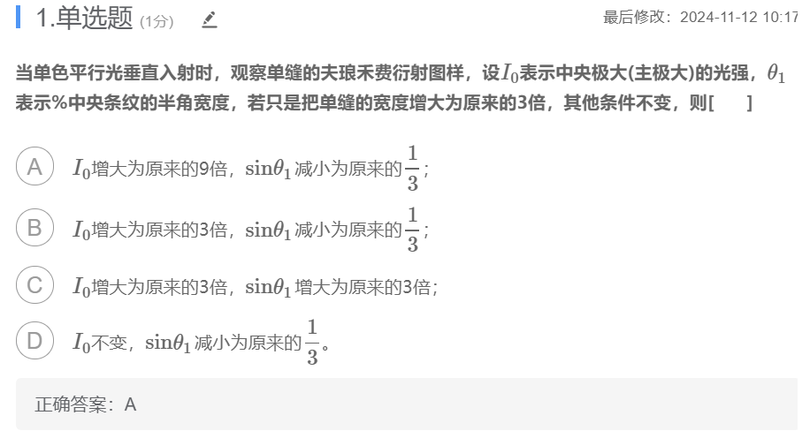

Slide 14
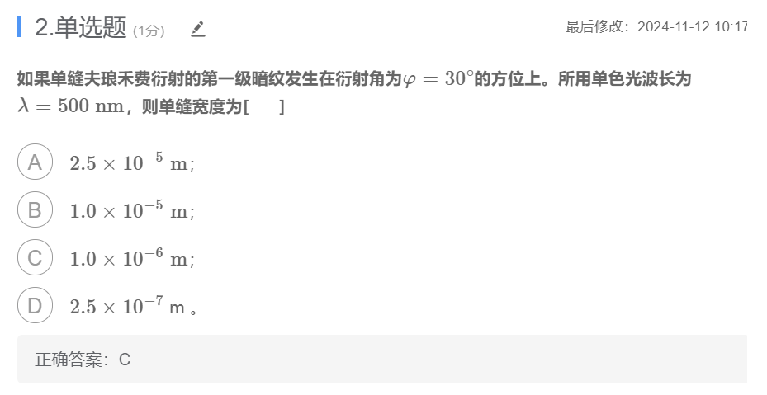

Slide 15
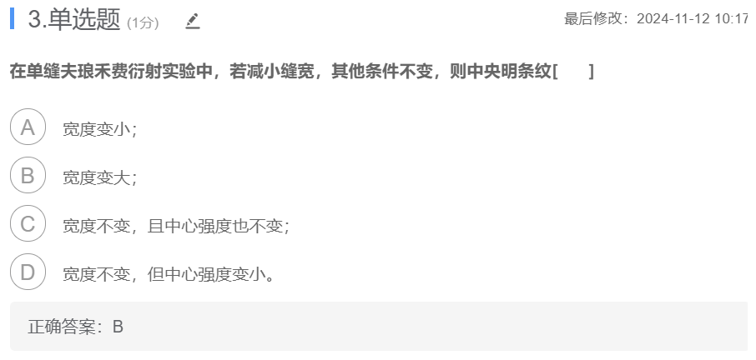

Slide 16
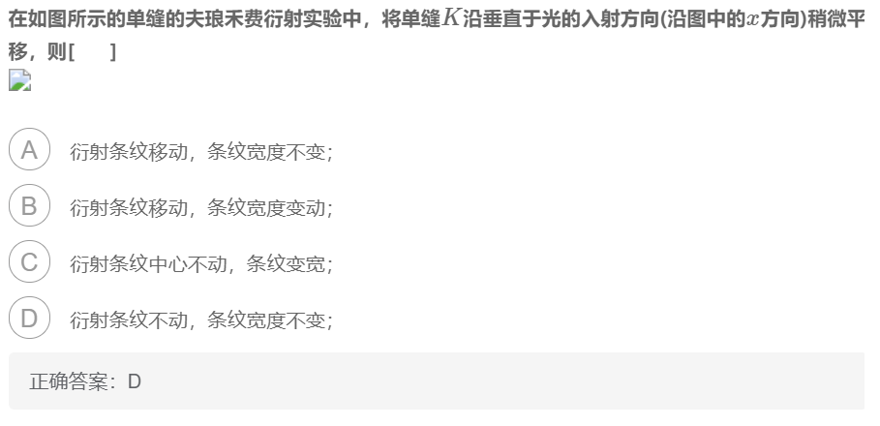

Slide 17
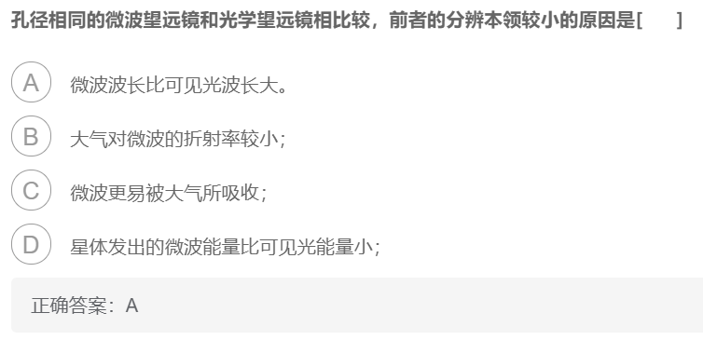

Slide 18
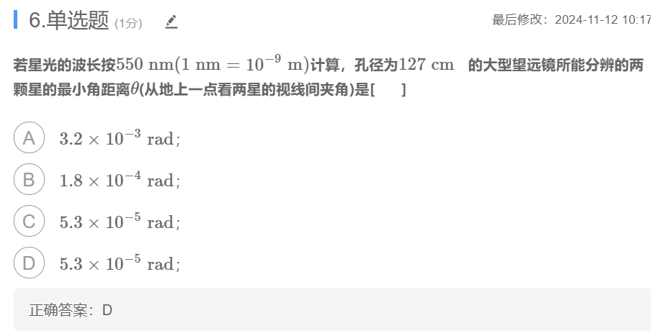
-7

Slide 19
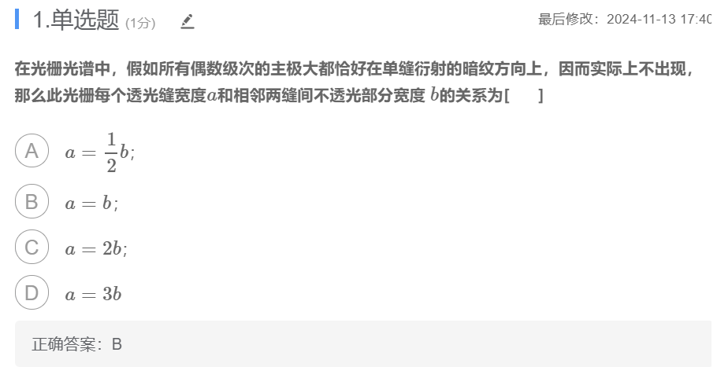

Slide 20
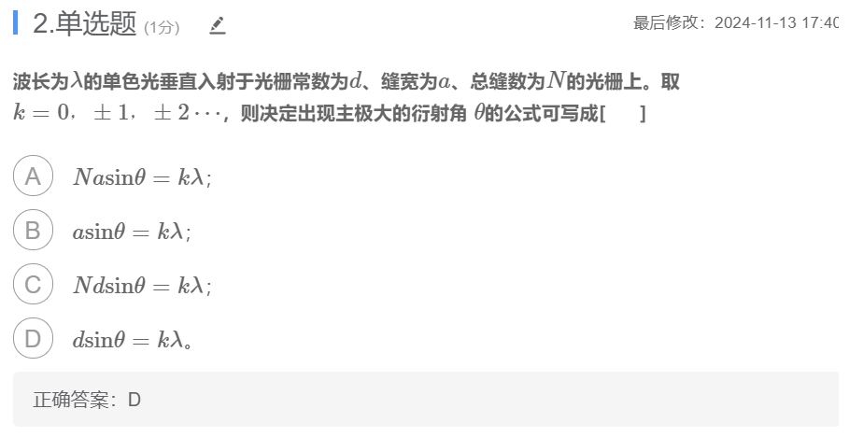

Slide 21
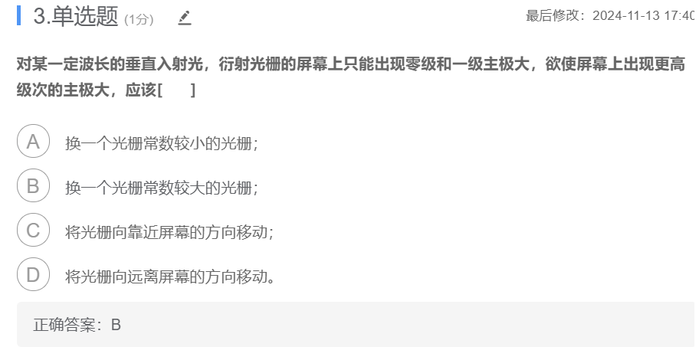

Slide 22
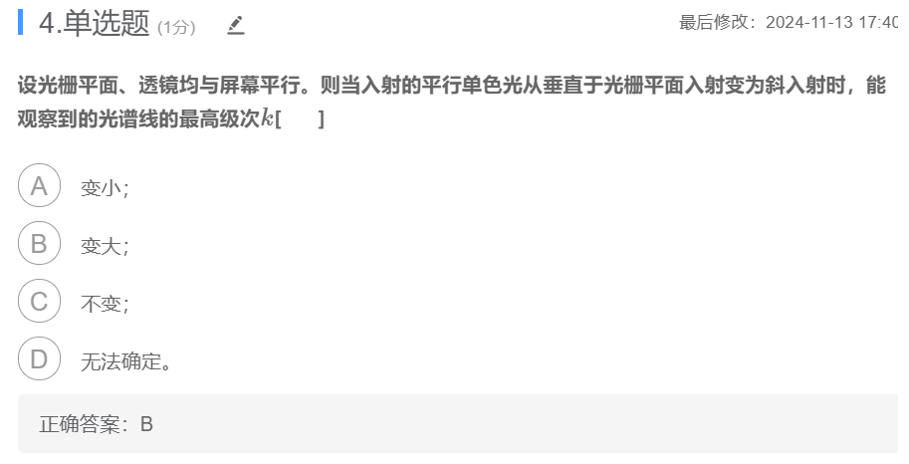
当平行单色光垂直于光栅平面入射时
当平行单色光斜入射时

Slide 23
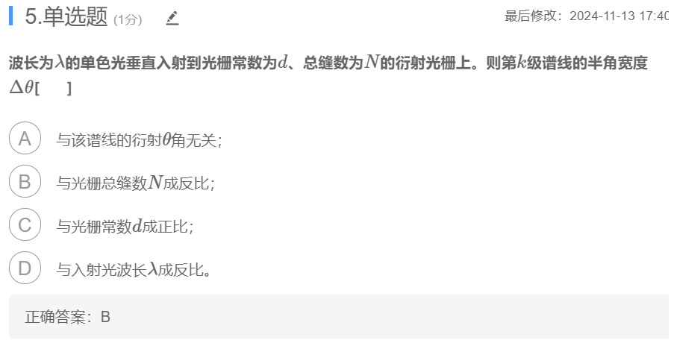

Slide 24
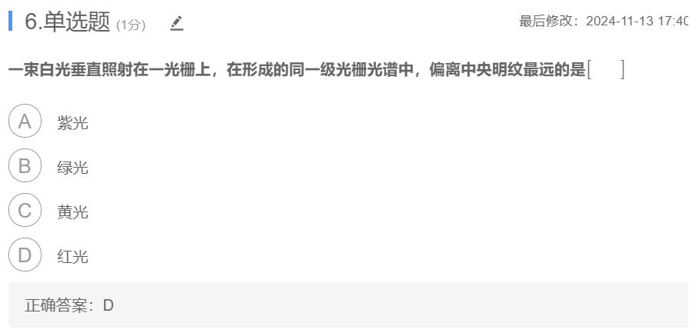

Slide 25
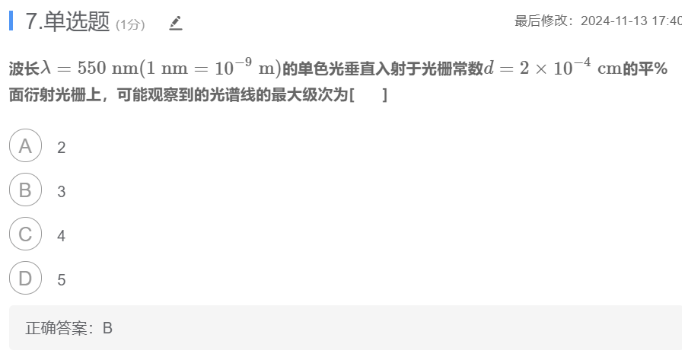

Slide 26
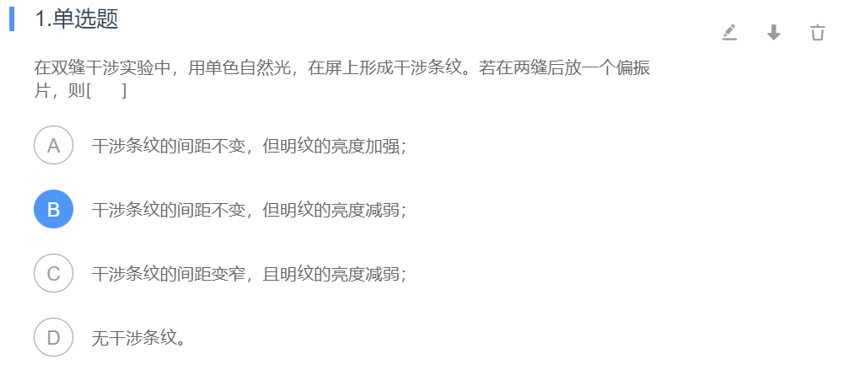
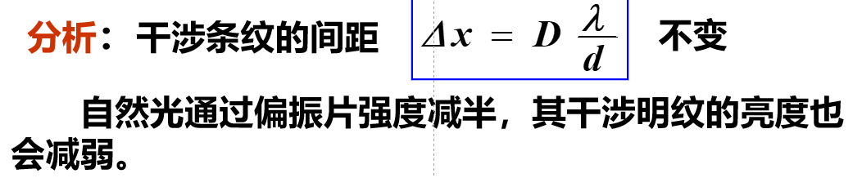

Slide 27
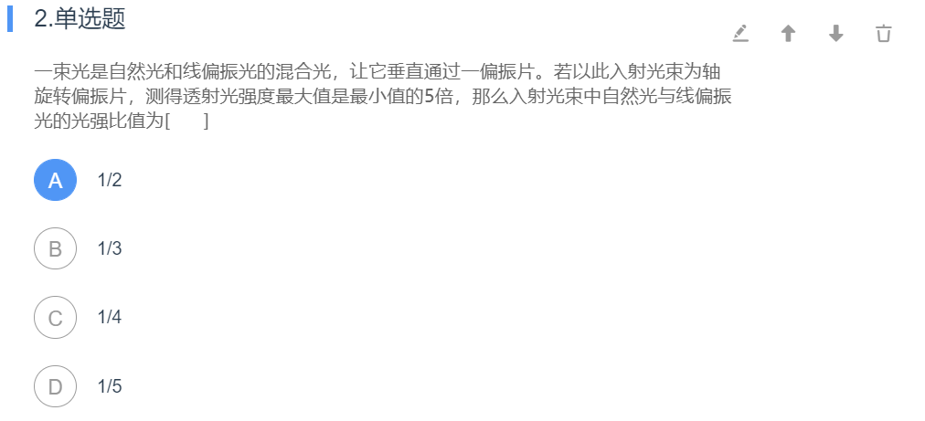
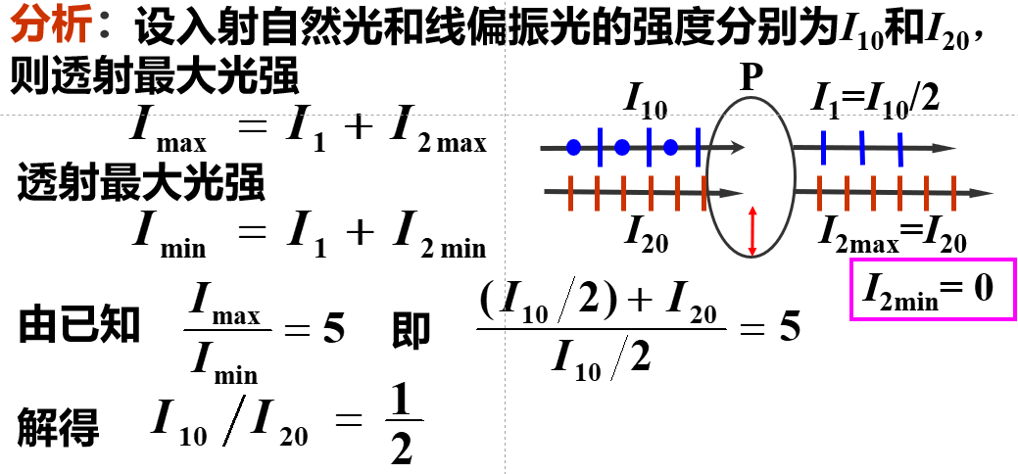

Slide 28
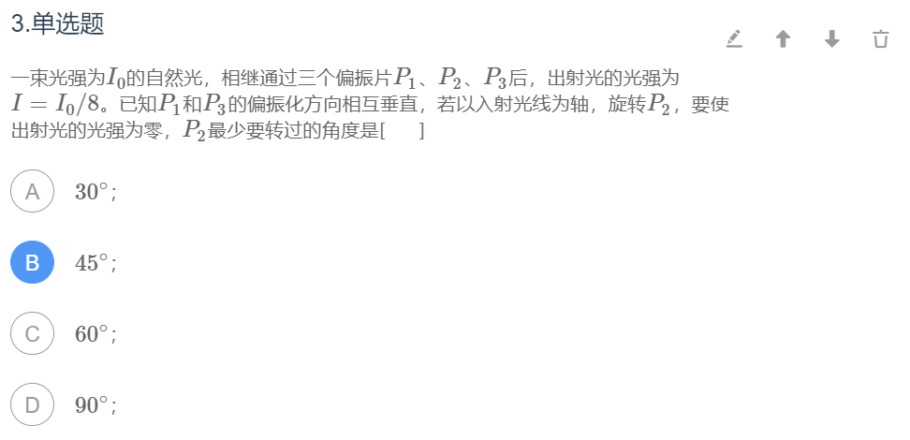
P₂
^{θ}
P₃
I₀
P₁
I₀/2
I₂
90⁰-θ
I₃

Slide 29
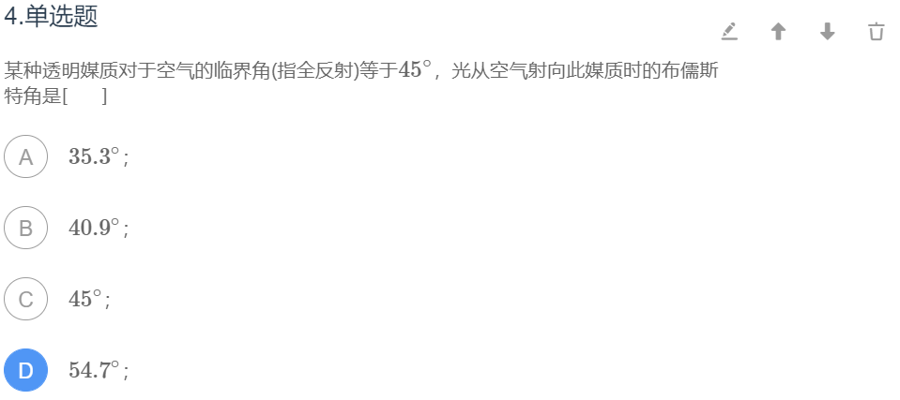

Slide 30
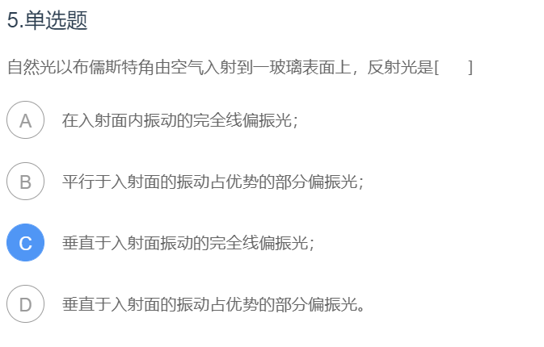
●
i₀
i₀
n₁
●
●
●
●
n₂
●
r₀

Slide 31
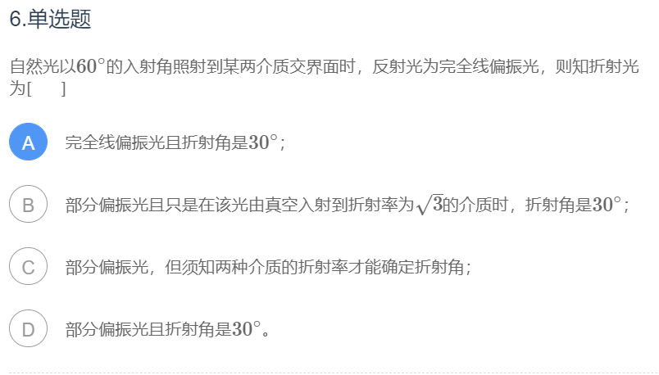
●
i₀
i₀
n₁
●
●
●
●
n₂
●
r₀

Slide 32
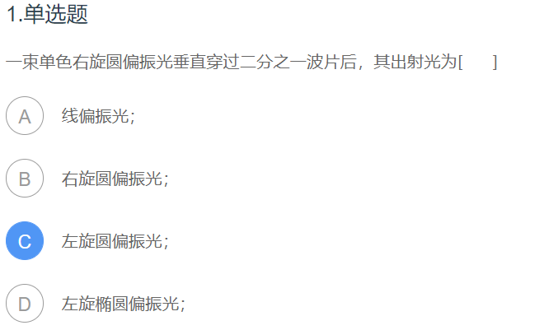
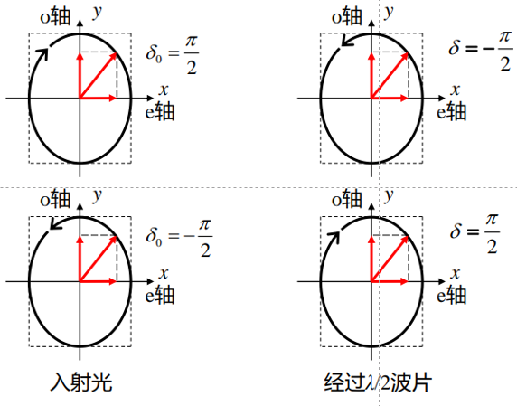

Slide 33
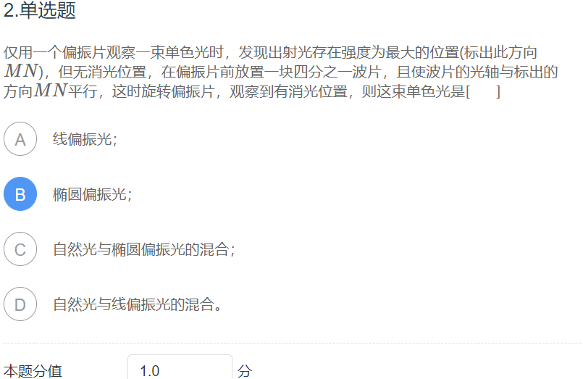
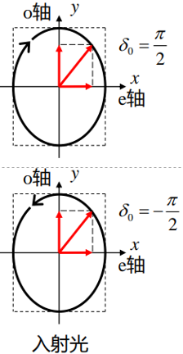
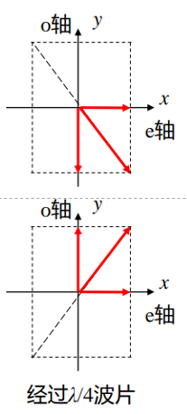

Slide 34
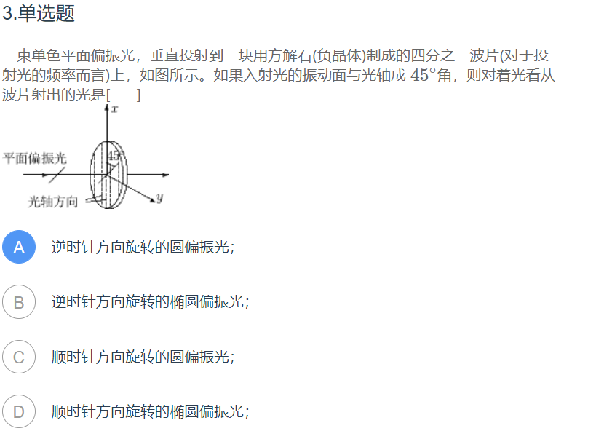

负晶体，x轴位快轴

Slide 35
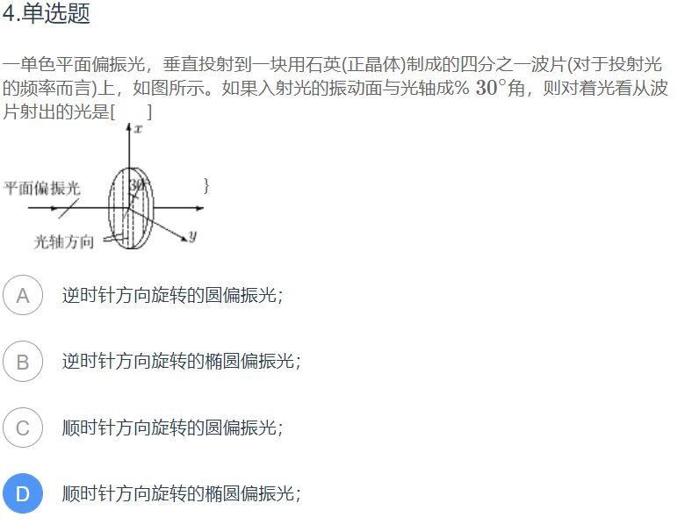

正晶体，x轴位慢轴

Slide 36
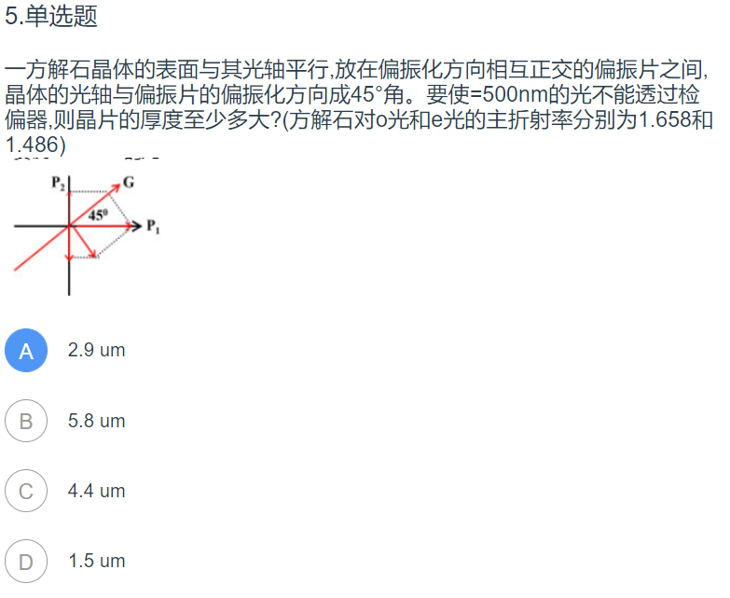
光不能通过检偏器，则波面应为全波片，引起的相位差
是2π的整数倍，最小厚度满足

Slide 37
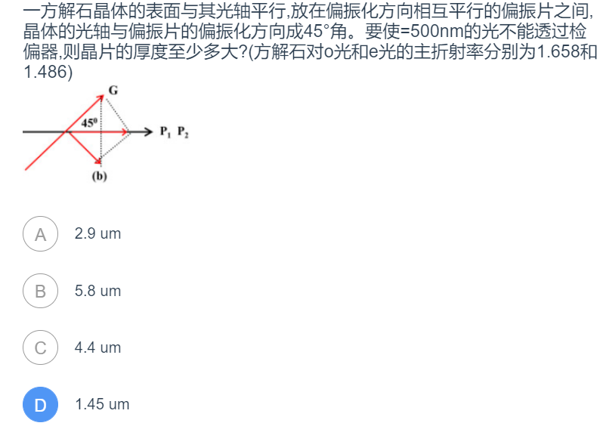
光不能通过检偏器，则波面应为半波片，引起的相位差
是π的奇数倍，最小厚度满足

